Slide 1
Frank Uekötter
Aus der Atomkraft lernen
Ein historisch-politischer Zwischenruf zur technischen Transformation des Energiesystems

Slide 2
1.
Der Atomkonflikt lebt in den Erfahrungsräumen und den Erwartungs-horizonten der aktuellen Energiedebatten weiter.

Slide 3
2.
Atomkraft ist ein großtechnisches System (und nicht nur eine Idee).
50 Prozent Importabhängigkeit vom Osten? Da war die deutsche Atomwirtschaft schon 1982.

Slide 4
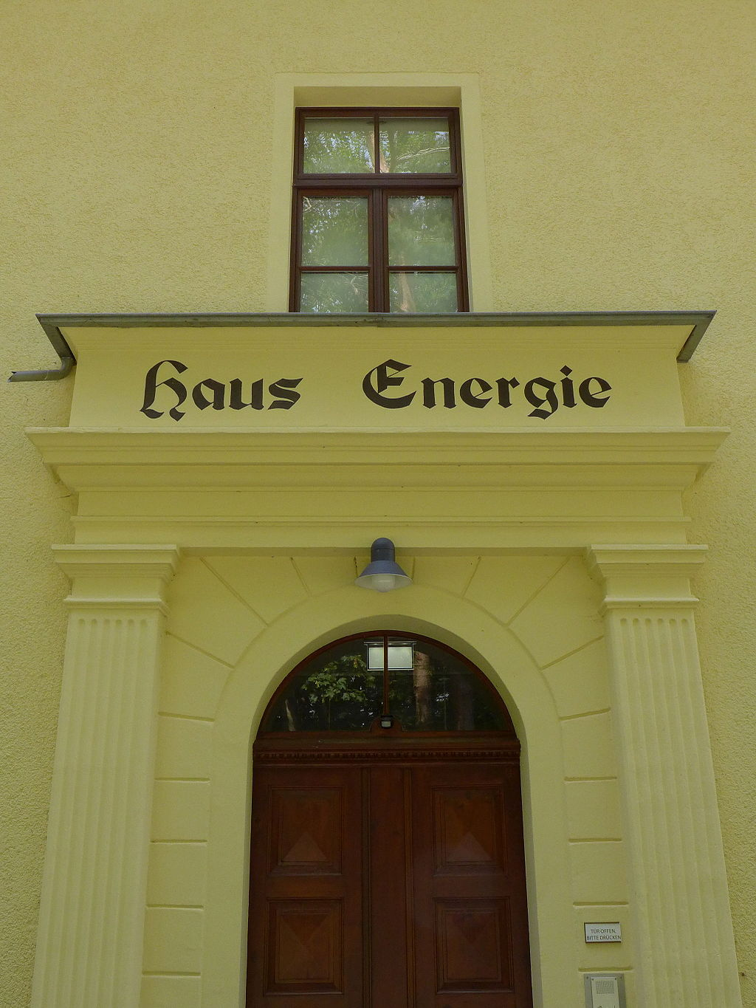
3.
Atomkraft war Produkt einer Zeit, in der Strom noch aus der Steckdose kam.
Wilhelm Ostwalds „Haus Energie“: Ein Mysterium um 1900

Slide 5
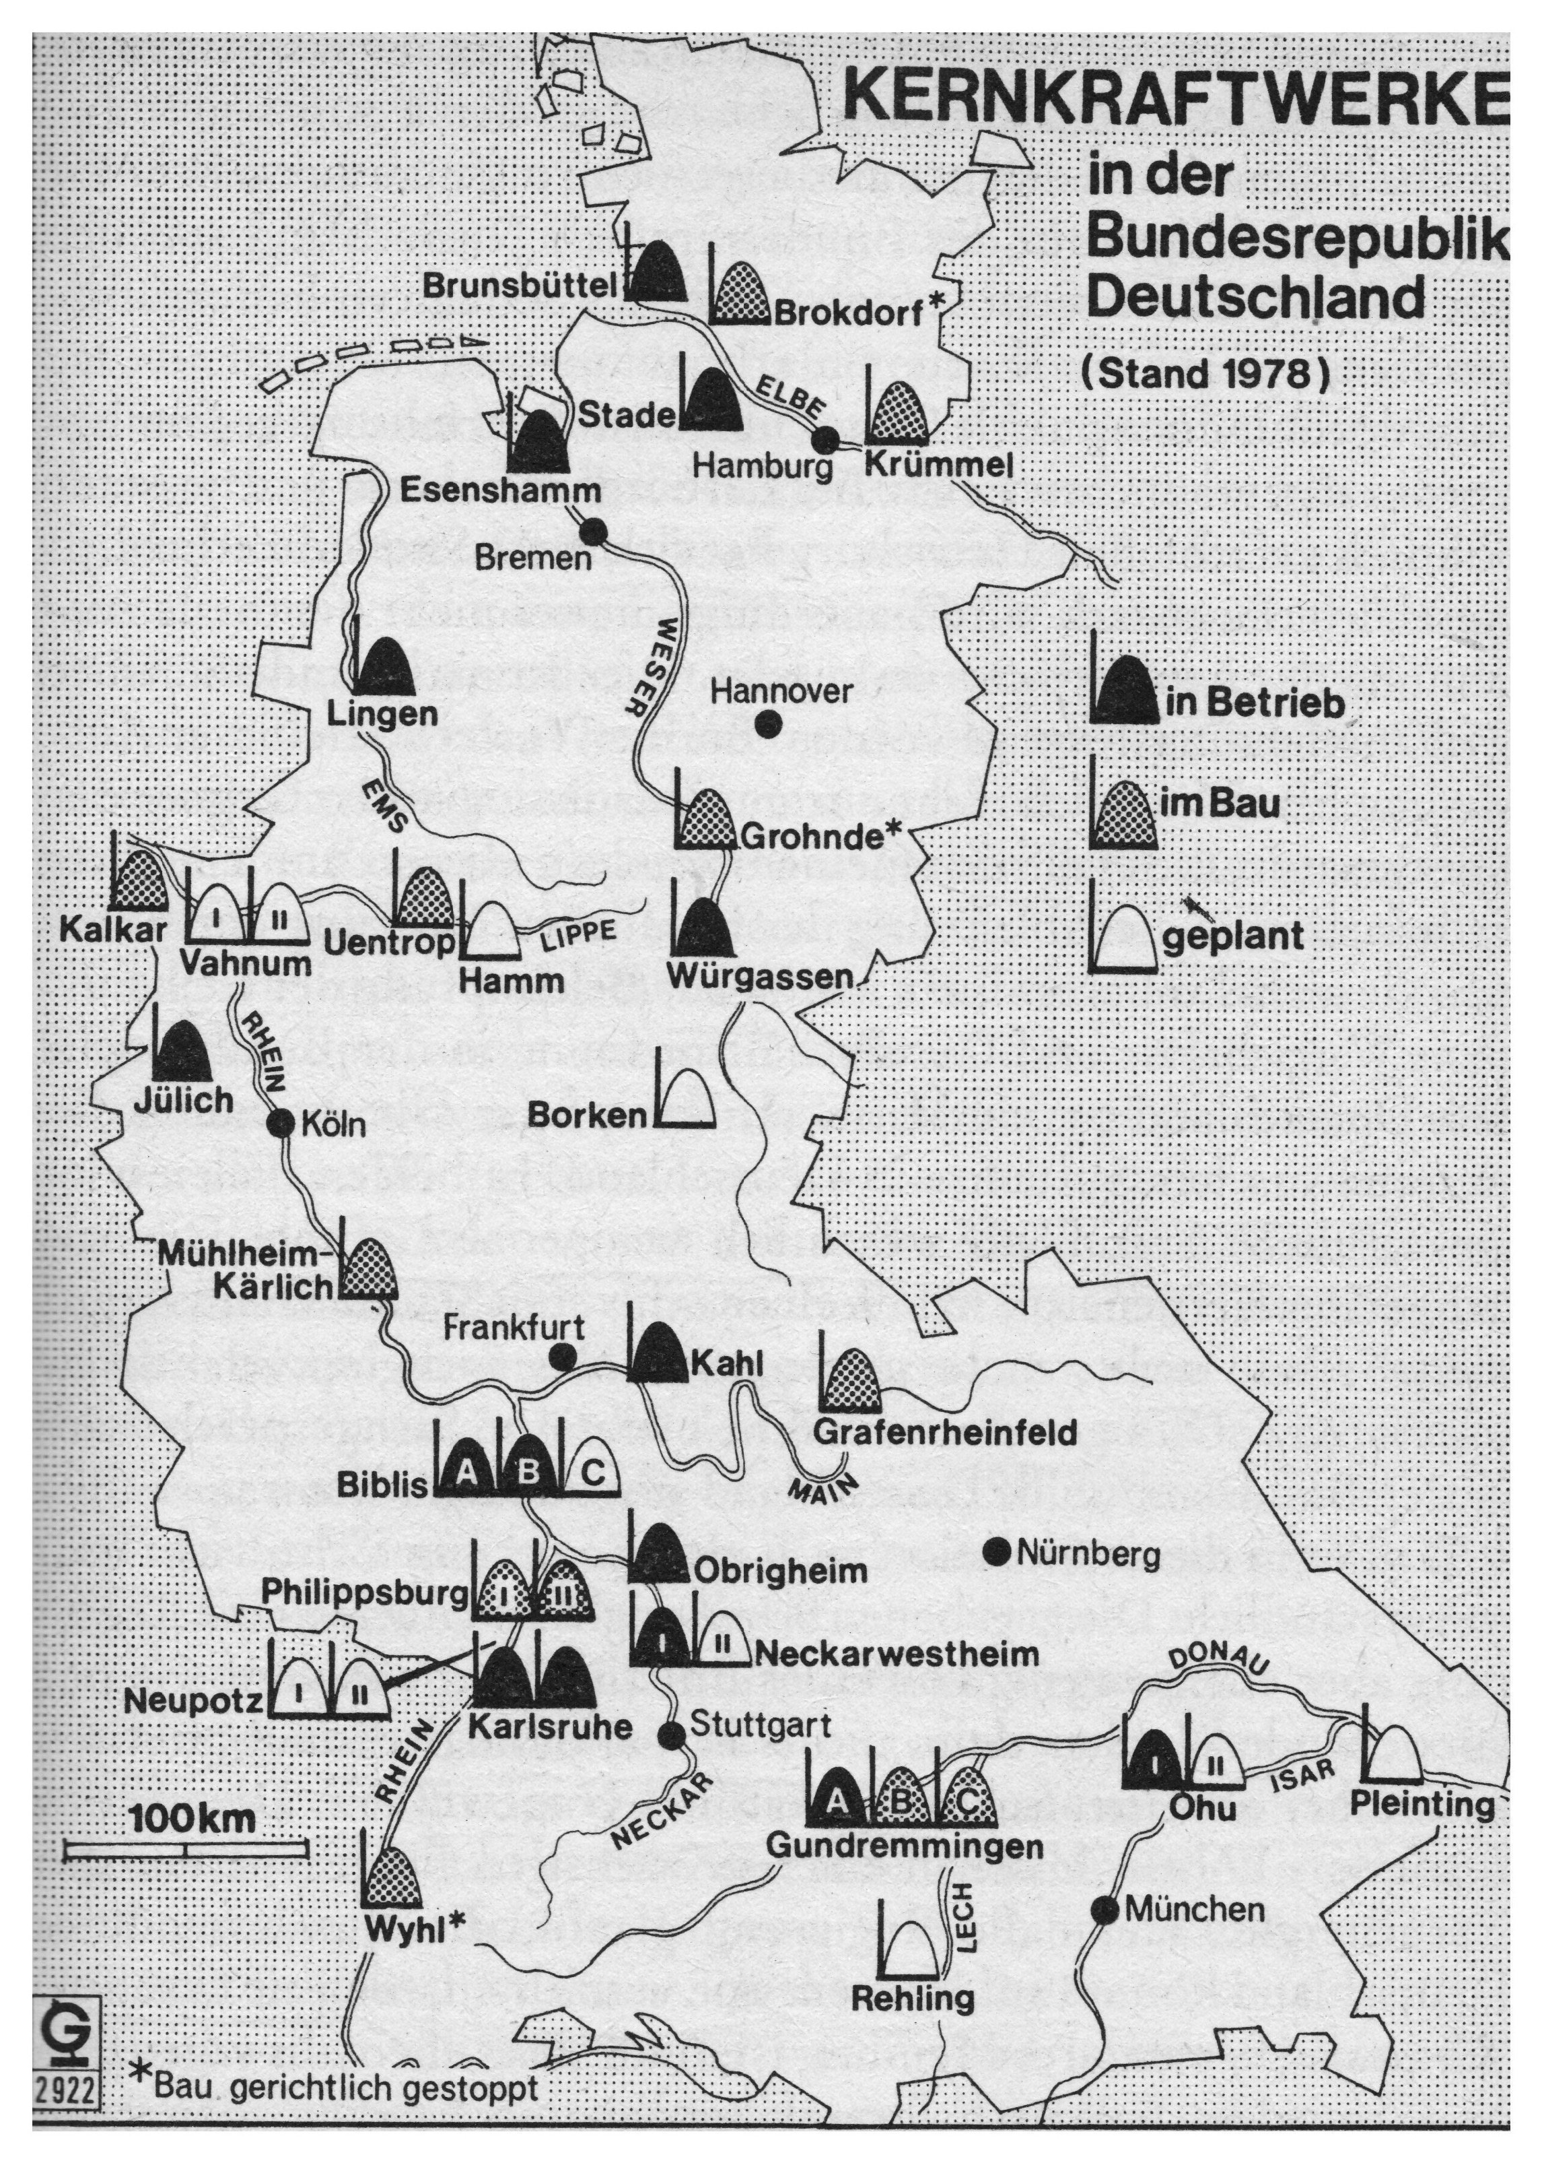
4.
Unterm Strich war die Atomwirtschaft ein Gewinner der nuklearen Kontroverse.

Slide 6
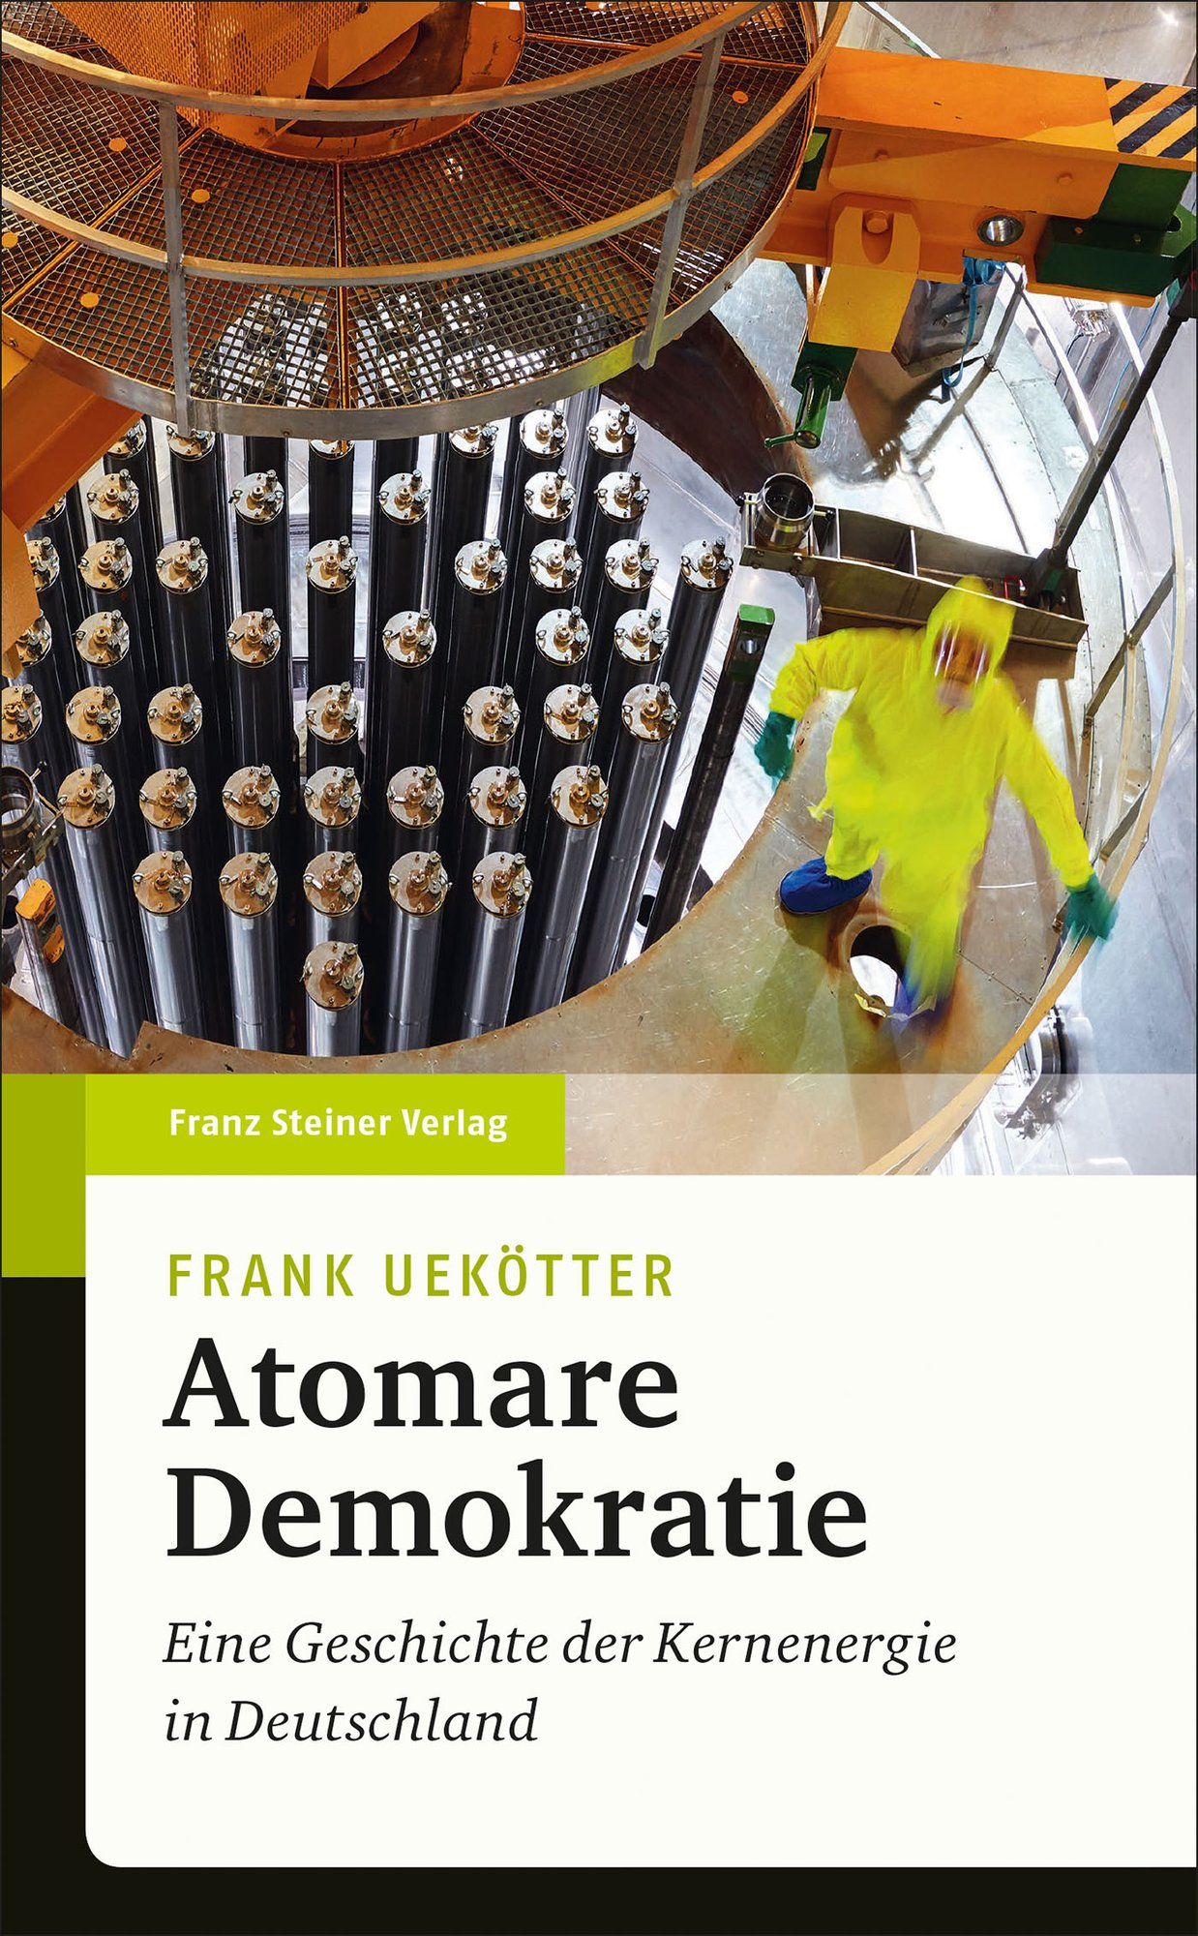
5.
Die nukleare Kontroverse verdeutlicht den Wert eines gesamtgesellschaftlichen Gesprächs über Energiefragen.

Slide 7
6.
Die Zukunftstechnologie Atomkraft verwandelte sich in den 70er Jahren in einen notorischen Krisenherd.

Slide 8
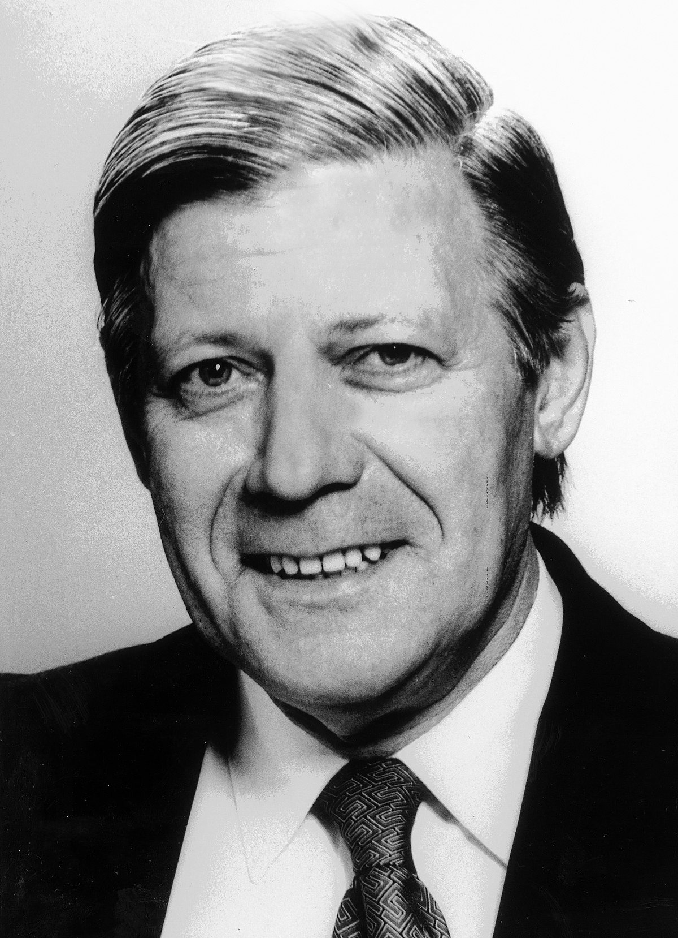
7.
Die Atomkraft kommt mit vielen kleinen und ein paar mittelgroßen Schritten wieder aus der Krise…

Slide 9
8.
… aber trotz Krisen-managements kommt die Atomenergie nie so weit, dass sie auf freien Märkten eine Chance gehabt hätte.

Slide 10
9.
Atomkraft ist auch ein Lehrstück über Pfadabhängigkeiten.
Amory Lovins, Foreign Affairs 1976: Harte und weiche Energiepfade

Slide 11
10.
In unübersichtlichen Energiewende-Zeiten lockt die Flucht in symbolische Konflikte.

